Slide 1

DA50 - Soutenance - Investmate
Robert, Arthur, Hugo, Thomas, Adam, Abderrahman

Slide 2
Sommaire
Présentation du projet
Comprendre les attentes
Réalisation du projet
Démonstration

Slide 3
Présentation du projet - Investmate
Site internet vitrine & Application bureau
Leçons d’investissement en bourse
Pratiquer le trading algorithmique

Slide 4
Comprendre les attentes - Scenarii
Téléchargement de l’application
Authentification & oublie du mot de passe
Création de compte
Gestion des cours

Slide 5
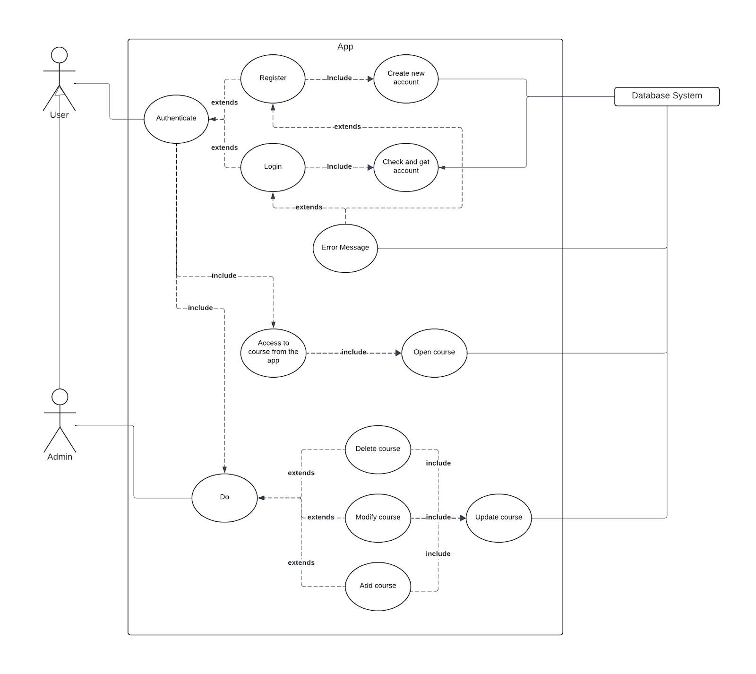
Comprendre les besoins - Cas d’utilisation
Fonctionnalités clefs
Autorisations par rôles
Anticiper de futures implémentations

Slide 6
Comprendre les attentes – Planification
13/09 → 15/10 : Cahier des charges
15/10 → 01/11 : Réalisation du site internet
15/10 → 20/12 : Développement de l’application
20/12 → 9/10: Soutenance et Rapport

Slide 7
Comprendre les attentes – Budget & Risques
Sur 4 mois :
Coûts du Personnel : 27 000€
Coûts matériels et logiciels : 7 000€
Probable :
Départ de membres
Absence non planifiée

Slide 8
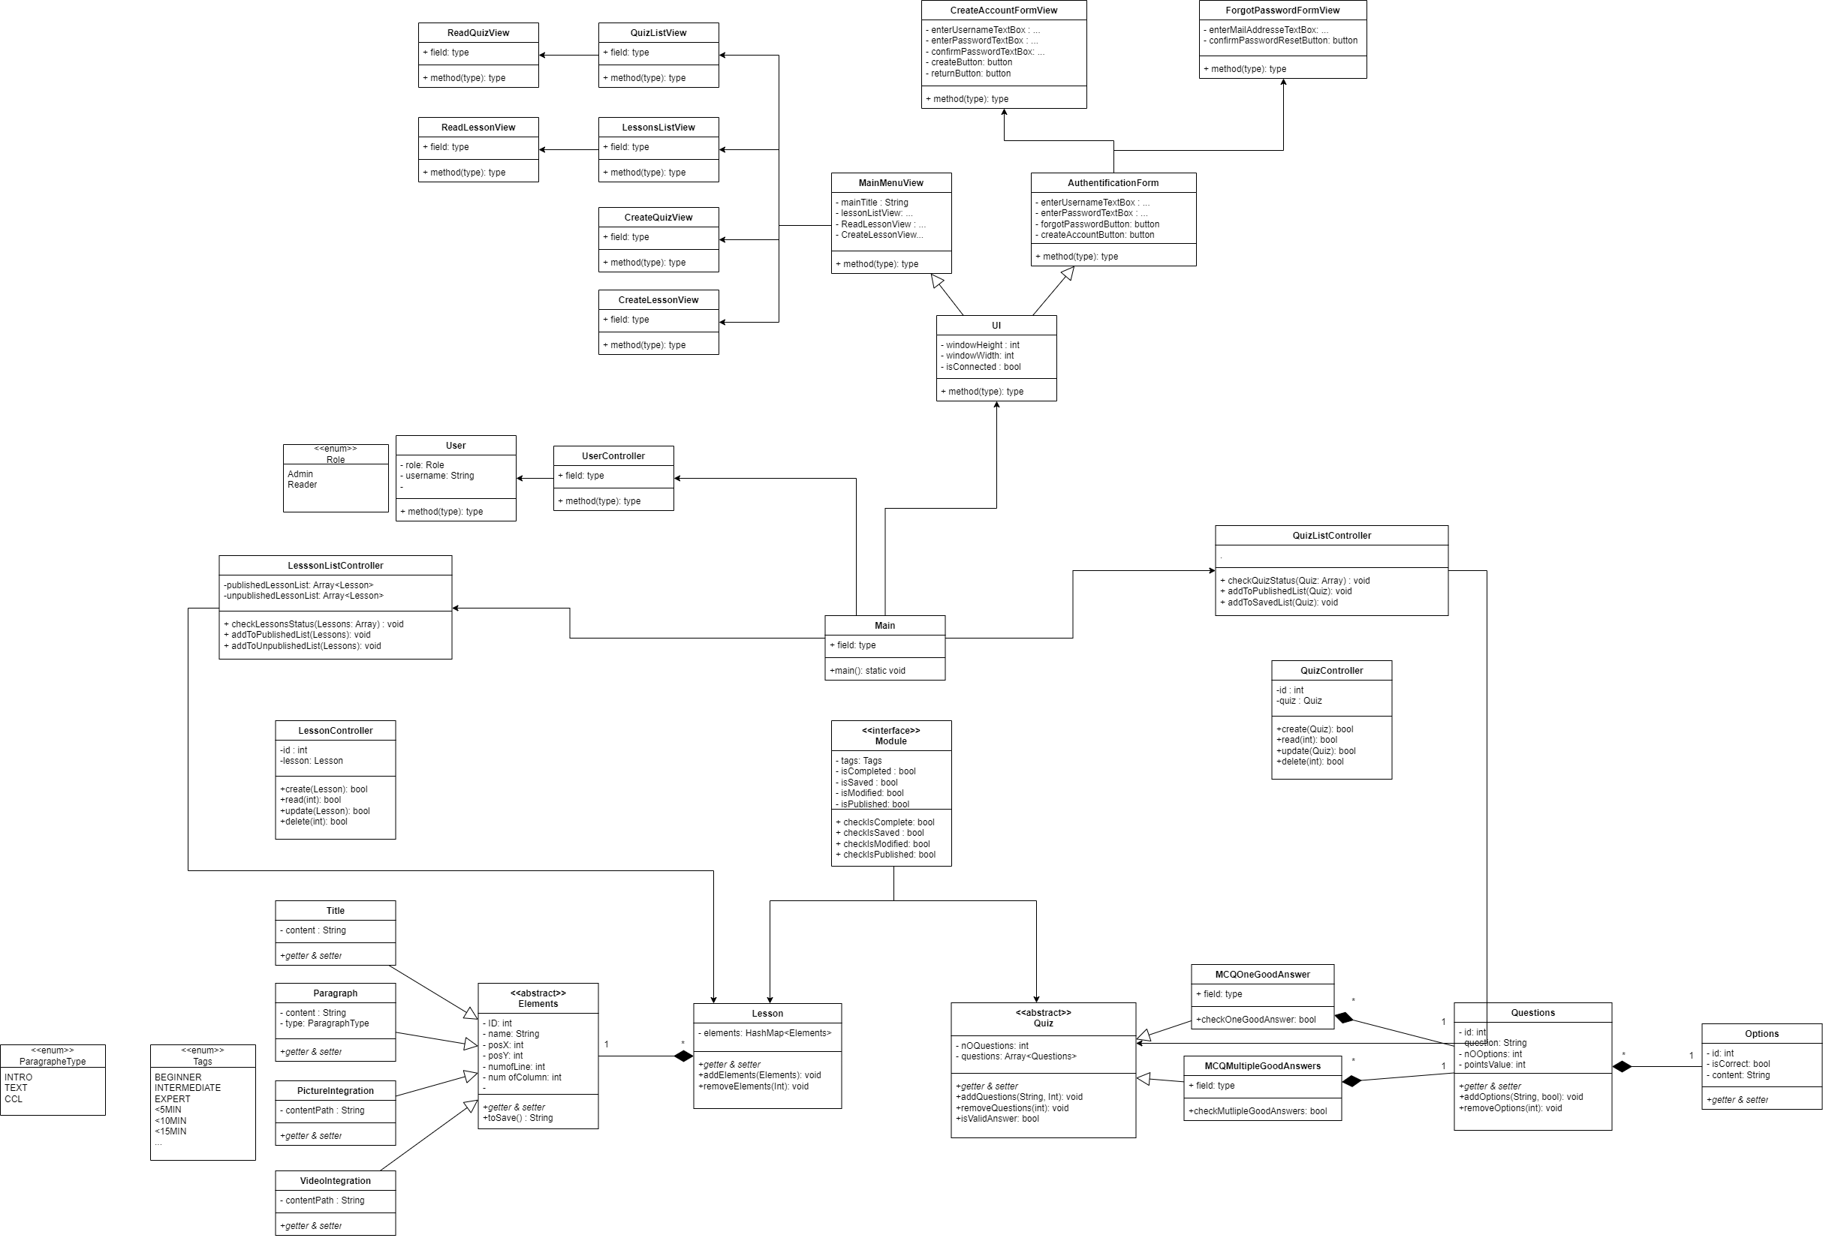
Réalisation du projet – Modèle MVC
Modèle – Eléments principaux
Leçons – Titre, Paragraphe…
Quiz – Type, Questions…
User – Rôle

Slide 9
Réalisation du projet – Modèle MVC
Vue – Interface graphique
Menu d’authentification
Menu principal
Menu de création des leçons (Admin)

Slide 10
Réalisation du projet – Modèle MVC
Contrôleurs – Vérifier l’intégrité
Lesson/Quiz Controller – Opérations CRUD
UserController
- Opérations CRUD

Slide 11
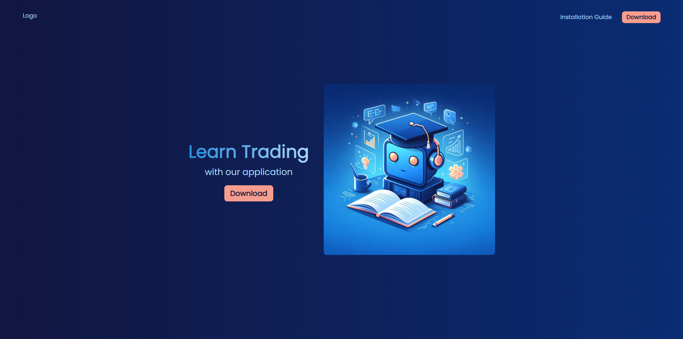
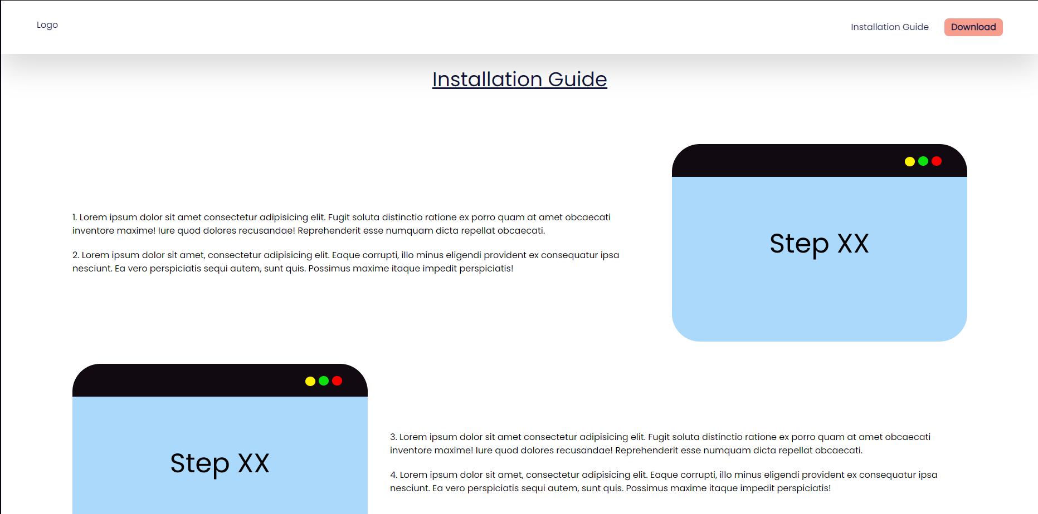
Réalisation du projet – Site internet
Hero →Accroche & Téléchargement
Guide → Guide d’installation & Téléchargement

Slide 12
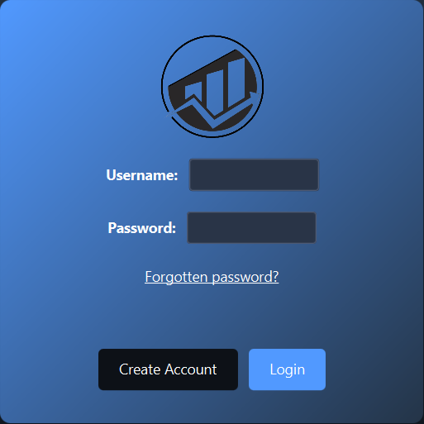
Réalisation du projet -Authentification
User – UserController – LoginErrorHandler – AuthentificationView
→ Chiffrement des données
Nombre d’essais limités
Token pour connexion hors ligne

Slide 13
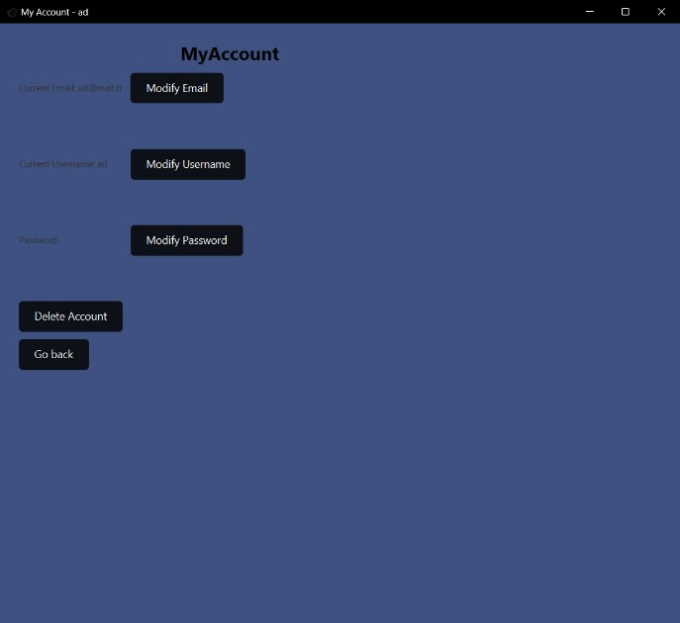
Réalisation du projet – Gestion des comptes
User – UserController – ErrorHandler– MyAccountView
Changer les informations
Vérifier l’existence d’instance similaires
Assurer chiffrement des données

Slide 14
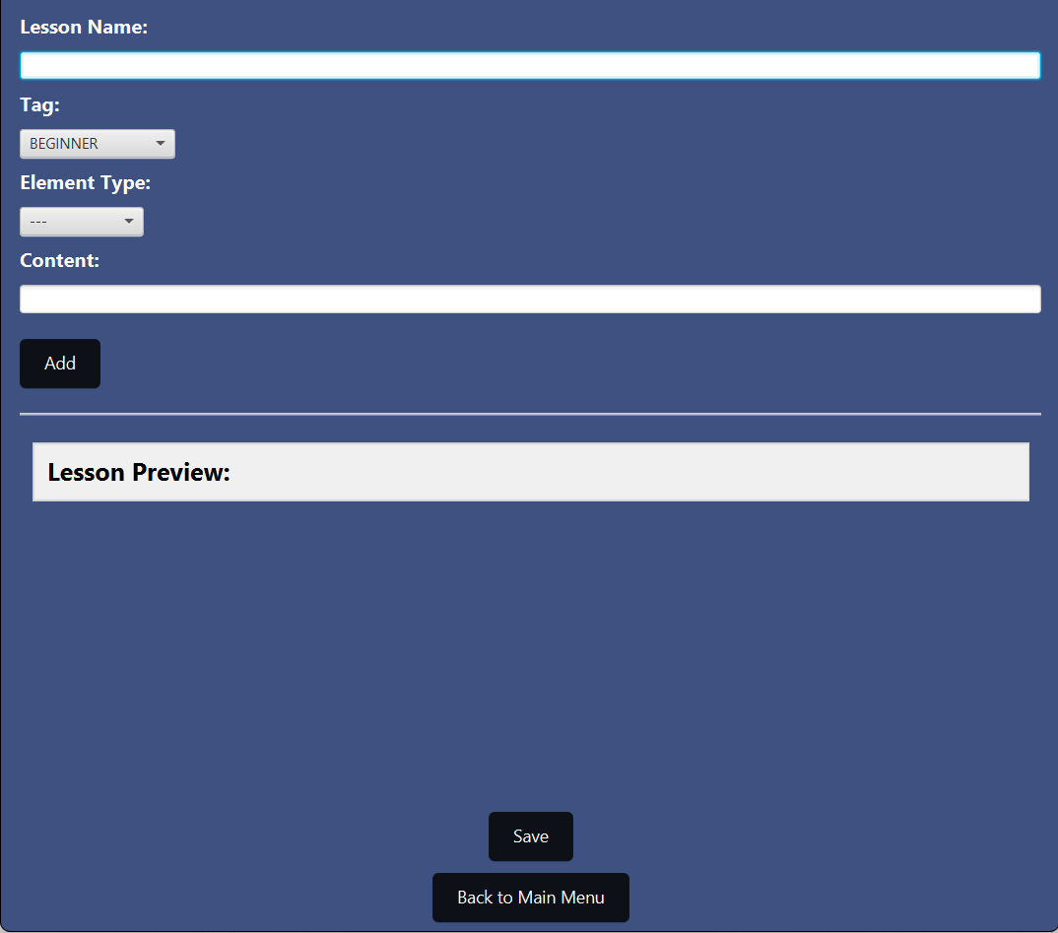
Réalisation du projet – Création des leçons
Lesson – CreateLessonView – LessonController
Ajouter différents éléments
Vérifier intégrité des données
Sauvegarder dans la BDD

Slide 15
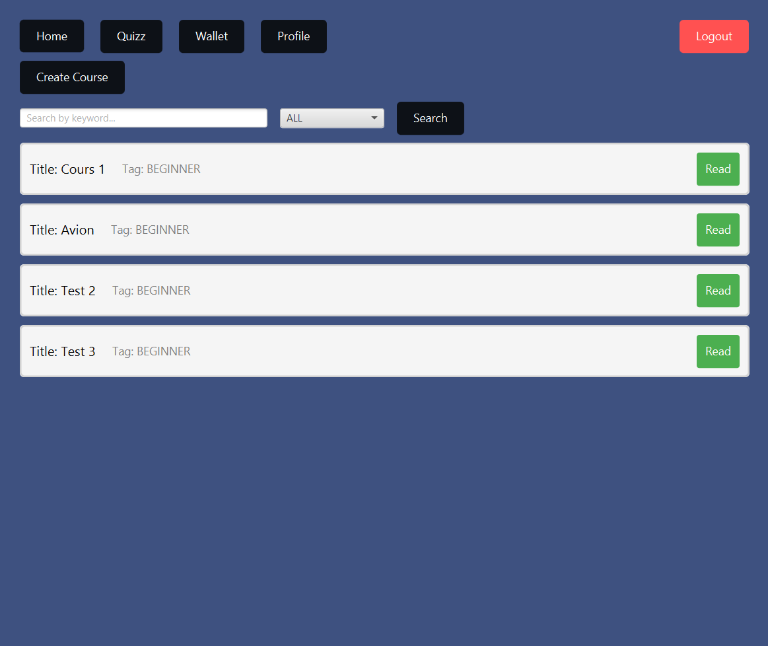
Réalisation du projet – Affichage des leçons
Lesson – LessonComponent – MainMenuView – LessonController
Lister les leçons accessibles
Filtrer par noms & tag

Slide 16
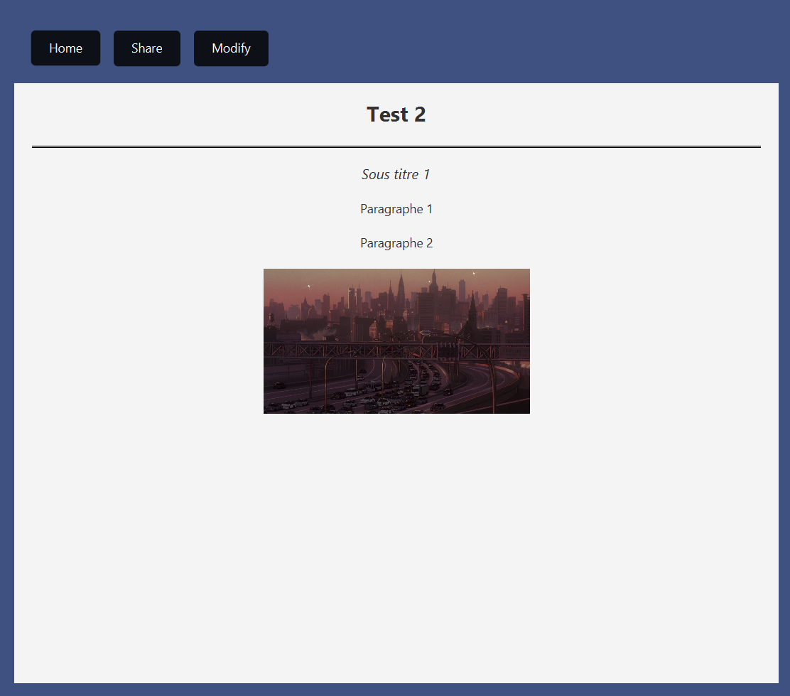
Réalisation du projet – Lecture des leçons
Lesson – LessonView – LessonController
Afficher les éléments de la leçon
Modifier la leçon (Admin)

Slide 17
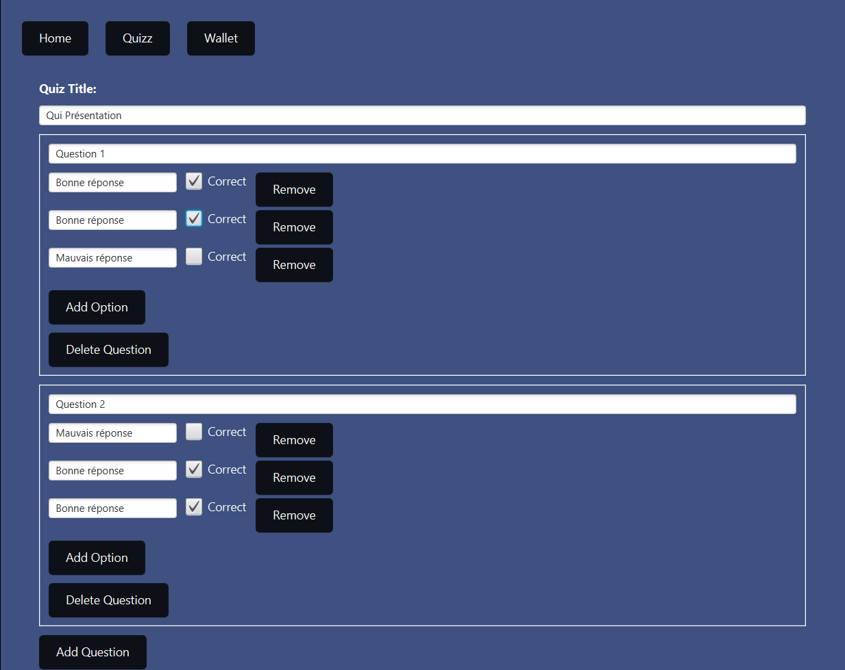
Réalisation du projet – Création des quiz
Quiz – CreateQuizView – QuestionBox – QuizController
Choisir le type de quiz
Ajouter des questions
Vérifier intégrité des données

Slide 18
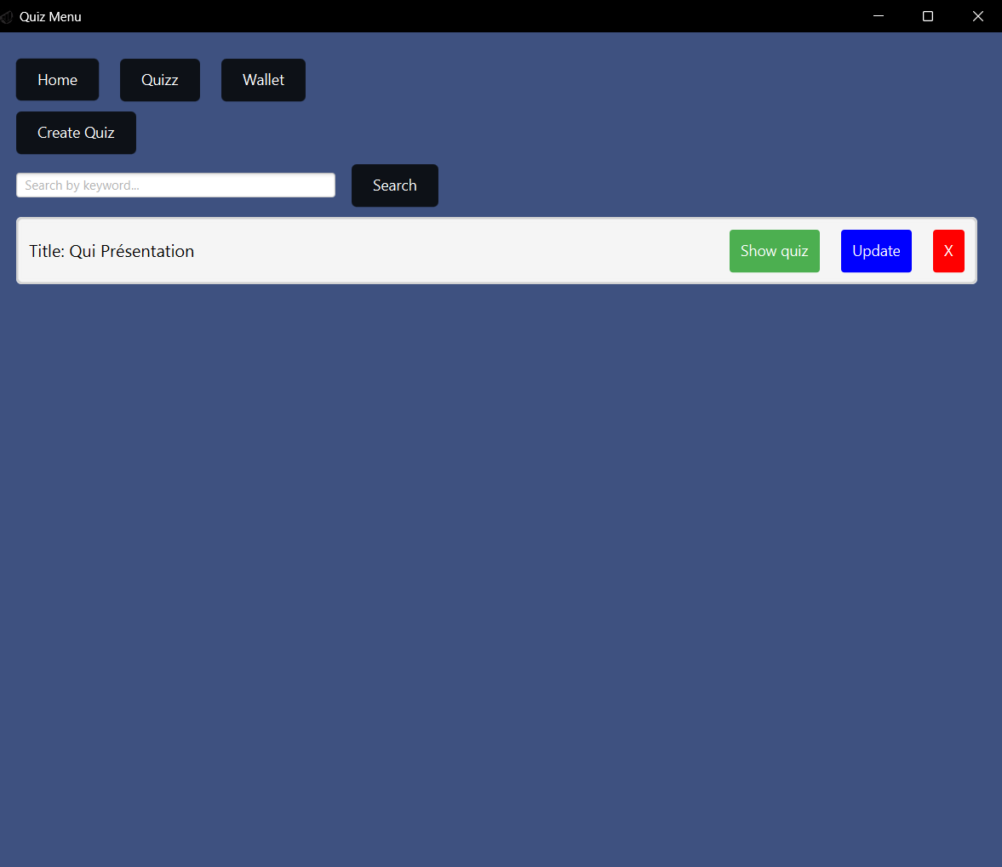
Réalisation du projet – Affichage des quiz
Quiz – ShowQuizView – QuizController
Lister les quiz accessibles
Filtrer par nom
Modifier les quiz

Slide 19
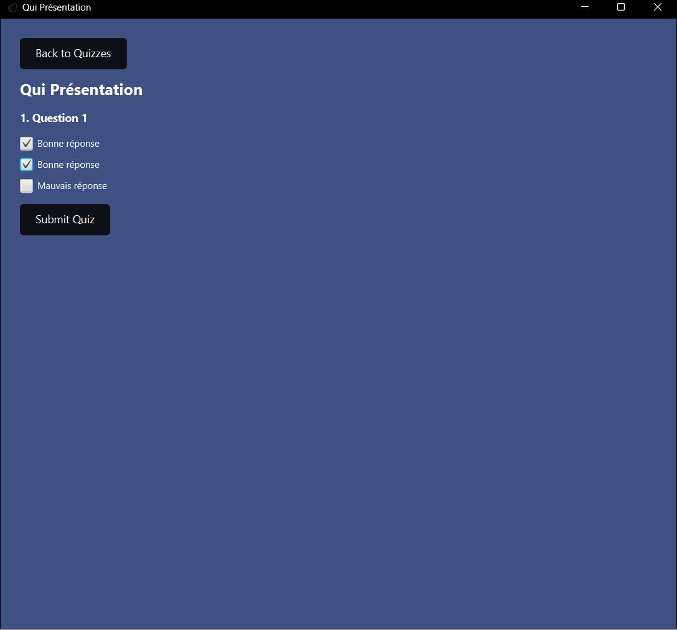
Réalisation du projet – Réponse aux quiz
Quiz – ShowQuestionView – QuestionController - OptionController
Répondre aux questions
Vérifier les réponses
Calculer le score

Slide 20
Fonctionnement End to End de l’outil
Démonstration

